Slide 1
„Proces odnowy wsi na przykładzie gminy Lubaczów,
w kontekście założeń
Podkarpackiego Programu Odnowy Wsi”
Wiesław Kapel
Wójt Gminy Lubaczów
Rzeszów, 13.05.2015 r.

Slide 2
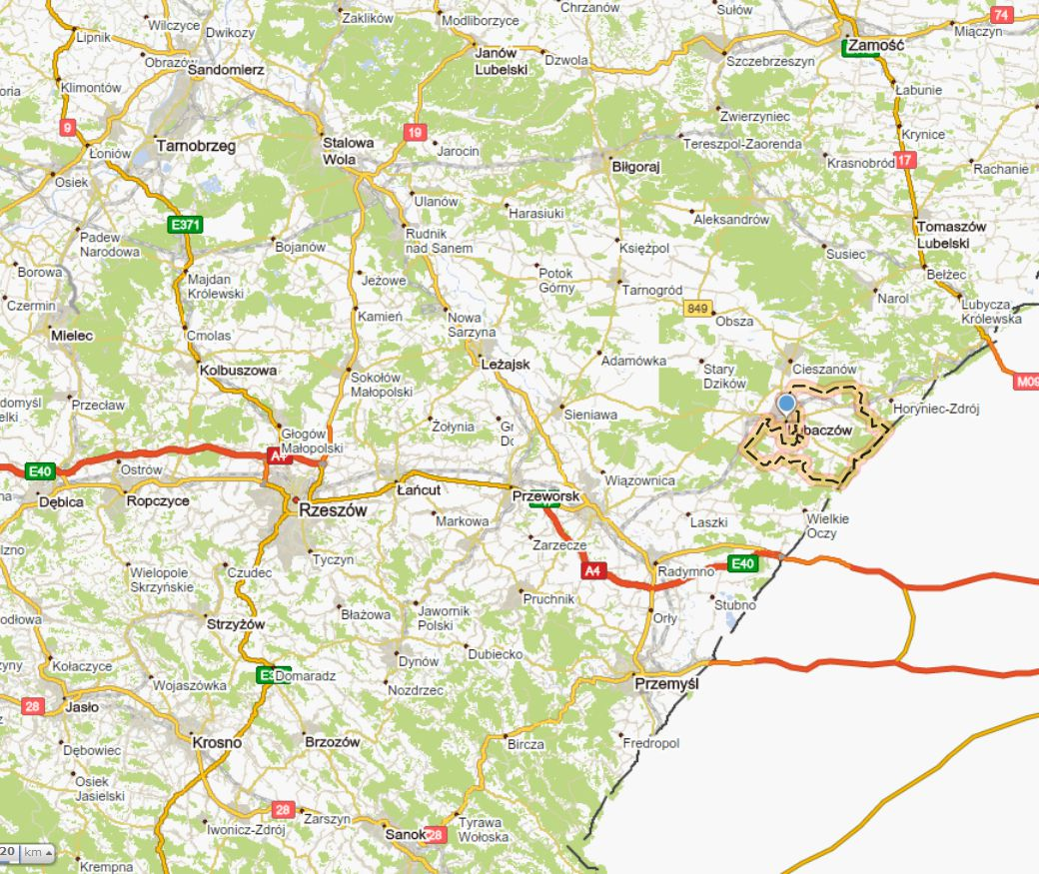
Gmina Lubaczów
Gmina Lubaczów

Slide 3
Gmina Lubaczów
Powierzchnia 203 km²,
9353 mieszkańców,
Sieć osadnicza:
23 sołectwa
największe: Lisie Jamy – 1138 os., Młodów – 927 os., Basznia Dolna – 916 os.
Najmniejsze: Mokrzyca - 136 os., Bałaje 133 os., Budomierz – 100 os., Podlesie – 64 os.
30 przysiółków
3 osiedla byłego PGR-u
Gmina ma charakter typowo rolniczy. Użytki rolne zajmują 7,2 tyś ha tj. 36 % ogólnej powierzchni.
Ponad 7 tyś ha to lasy. Wskaźnik lesistości Gminy wynosi ok. 37%.

Slide 4
Rozwój miejscowości (sołectw) w oparciu o zidentyfikowane potrzeby mieszkańców oraz koncepcję rozwoju gminy.

Slide 5
Diagnoza potrzeb:
Zebrania z mieszkańcami
Strategia Rozwoju Gminy Lubaczów na lata 2007-2013
Plany Odnowy Miejscowości

Slide 6
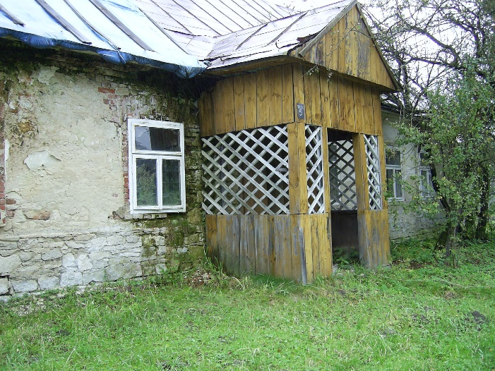
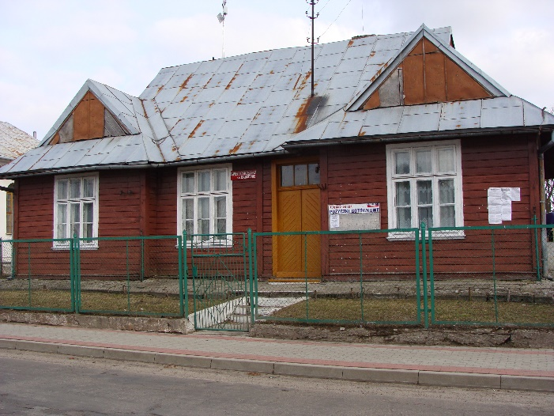
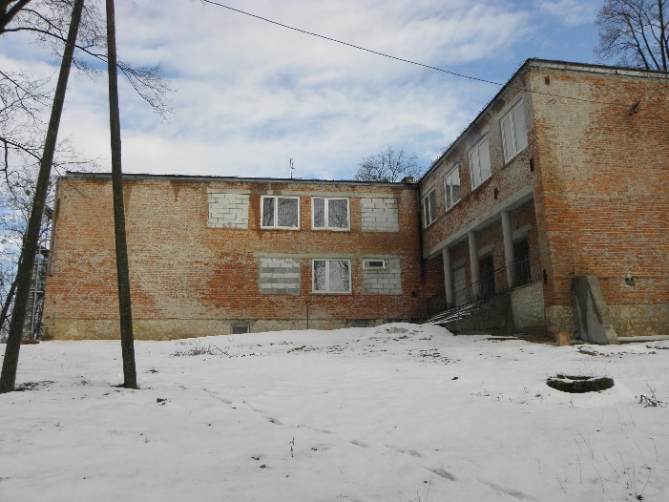
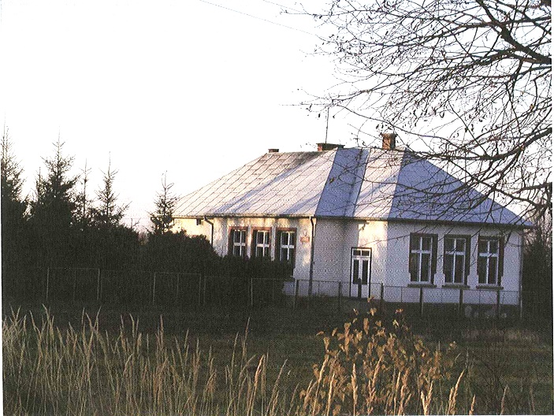
Stan infrastruktury przed procesem wielofunkcyjnego rozwoju (wybrane miejscowości)

Slide 7
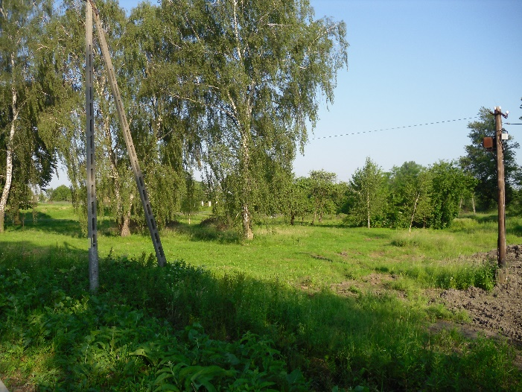
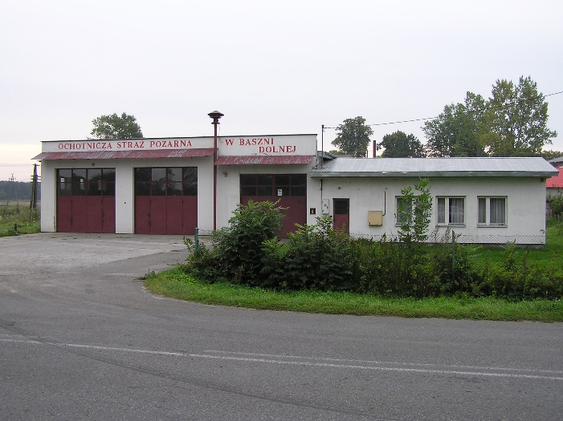
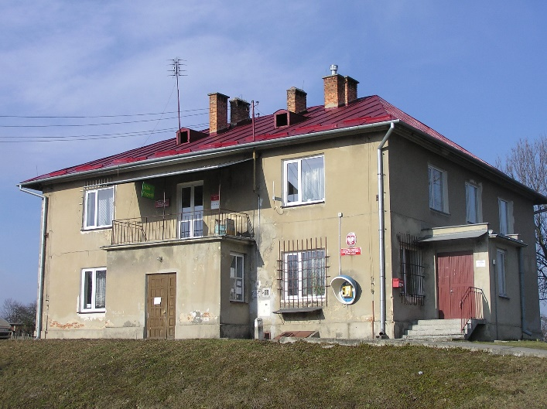
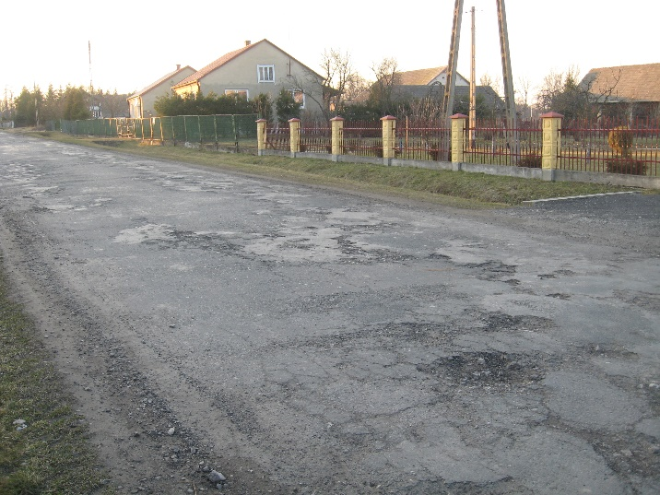
Stan infrastruktury przed procesem wielofunkcyjnego rozwoju (Basznia Dolna)

Slide 8
Cel:
Wielofunkcyjny rozwój wsi
Cele szczegółowe:
Modernizacja przestrzeni wiejskiej
Zaspokojenie potrzeb społeczno-gospodarczych
Integracja i aktywizacja społeczności wiejskich
Rozwój działalności rolniczej
Powstanie nowych i rozwój istniejących podmiotów gospodarczych
Tworzenie nowych miejsc pracy

Slide 9
Działania
Budowa nowej i poprawa istniejącej infrastruktury technicznej
Modernizacja centrów wsi (poprawa wizerunku miejscowości)
Inwestycje w infrastrukturę turystyczno-rekreacyjną
Aktywizacja i integracja mieszkańców
Kooperacja gospodarstw rolnych i podmiotów gospodarczych

Slide 10
Instrumenty wsparcia:
Regionalny Program Operacyjny Województwa Podkarpackiego na lata 2007-2013
Program Rozwoju Obszarów Wiejskich na lata 2007-2013
Podkarpacki Program Odnowy Wsi na lata 2011-2016
Budżet gminy
Fundusz Sołecki
Aktywne Sołectwo

Slide 11
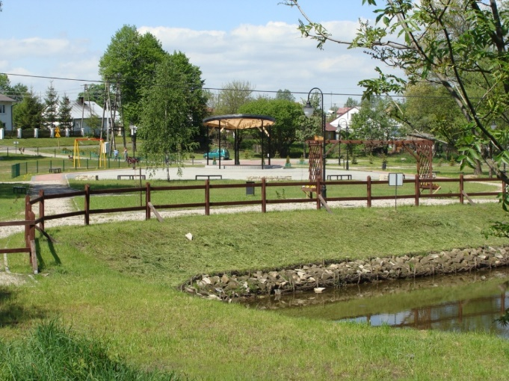
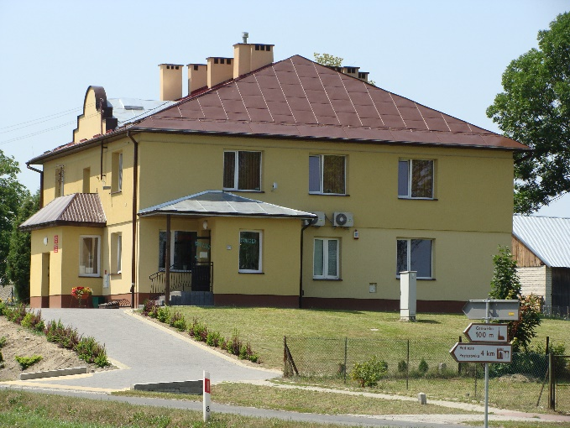
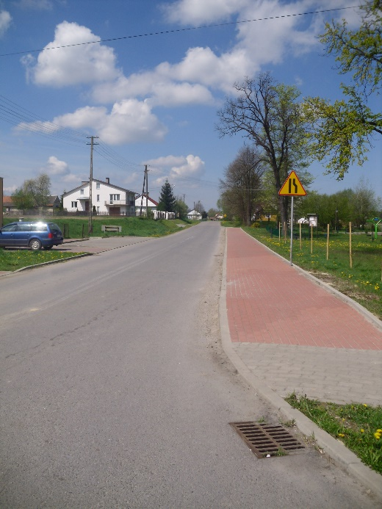
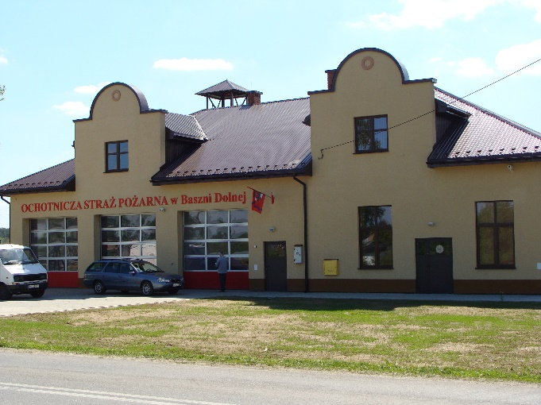
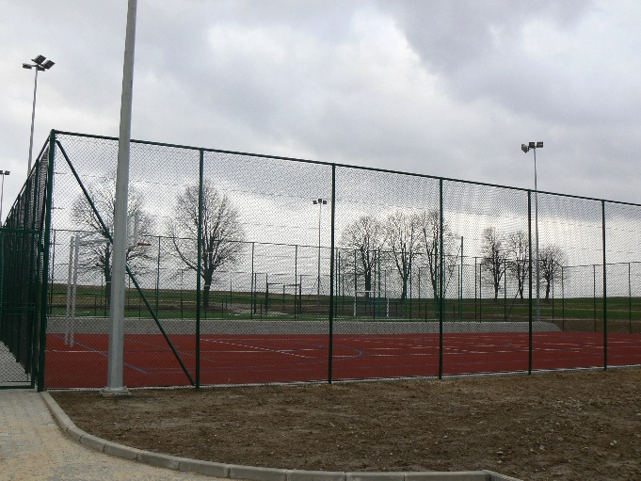
Odnowa miejscowości Basznia Dolna
Inwestycje w infrastrukturę

Slide 12
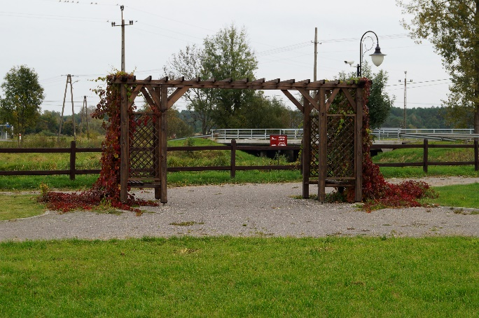
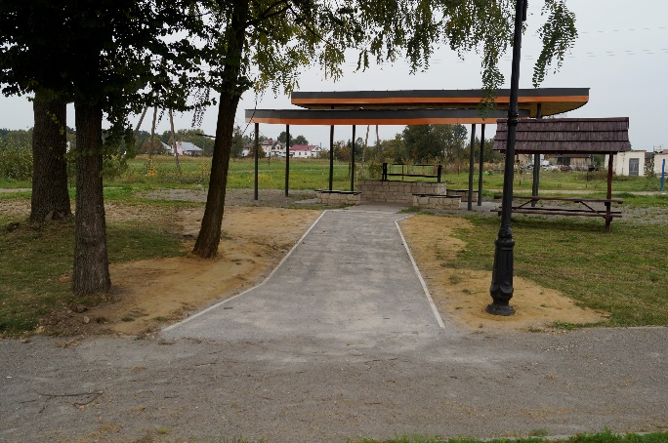
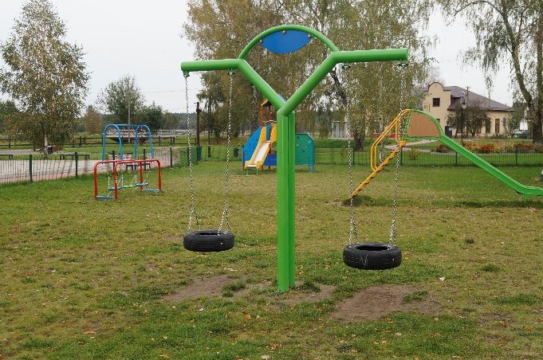
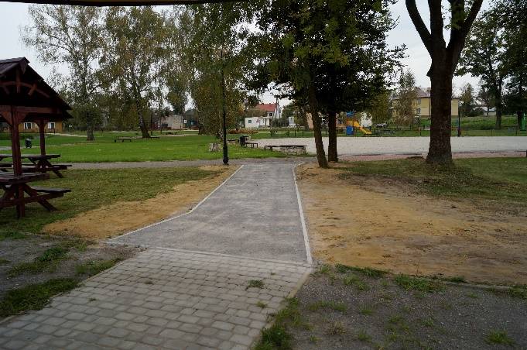
Odnowa miejscowości Basznia Dolna
Inwestycje w infrastrukturę ze środków Podkarpackiego Programu Odnowy Wsi

Slide 13
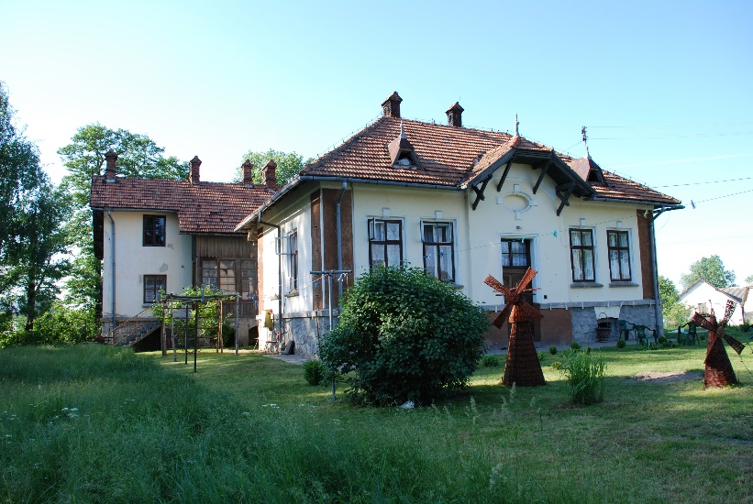
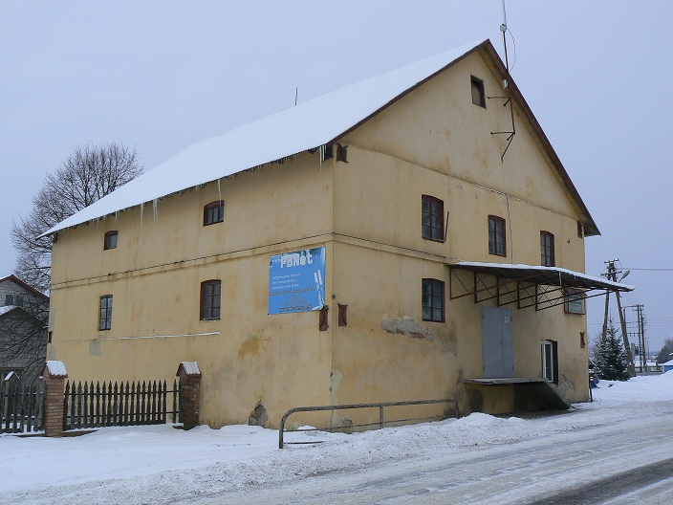
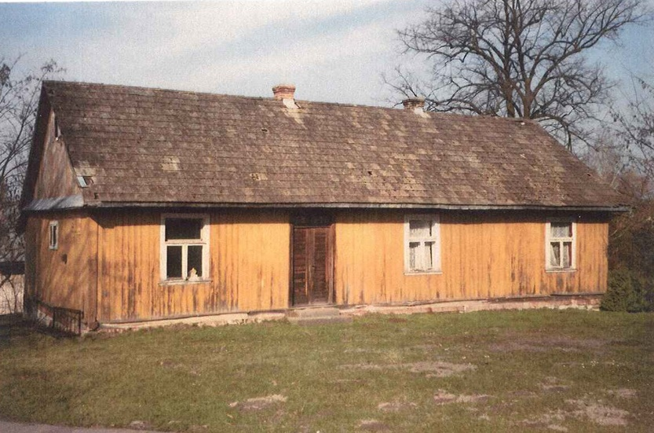
Odnowa miejscowości Basznia Dolna
Zagospodarowane obiekty zabytkowe

Slide 14
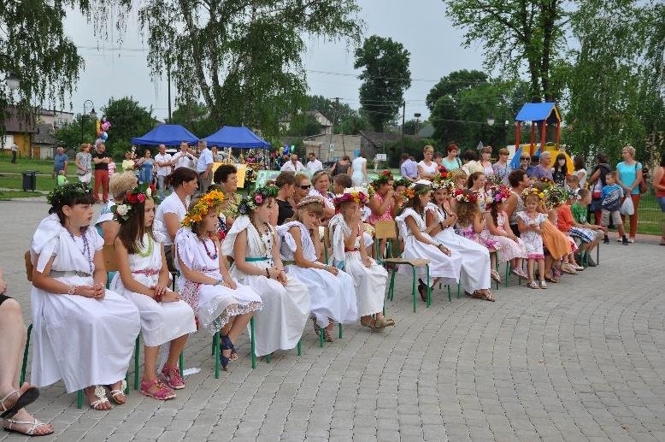
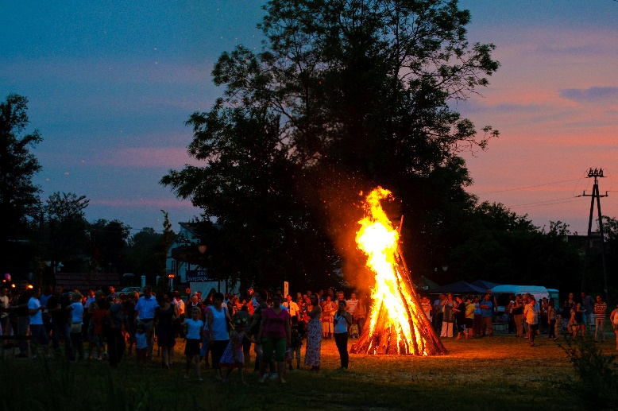
Odnowa miejscowości Basznia Dolna
Aktywizacja społeczna w oparciu o powstałą infrastrukturę:
Noc Świętojańska
Powstanie Klubu Seniora
Rozwój działalności Koła Gospodyń Wiejskich, Ochotniczej Straży Pożarnej, Ludowego Klubu Sportowego „Huragan”
Wzmocnienie działalności oraz współpraca podmiotów społecznych na rzecz integracji społecznej mieszkańców

Slide 15
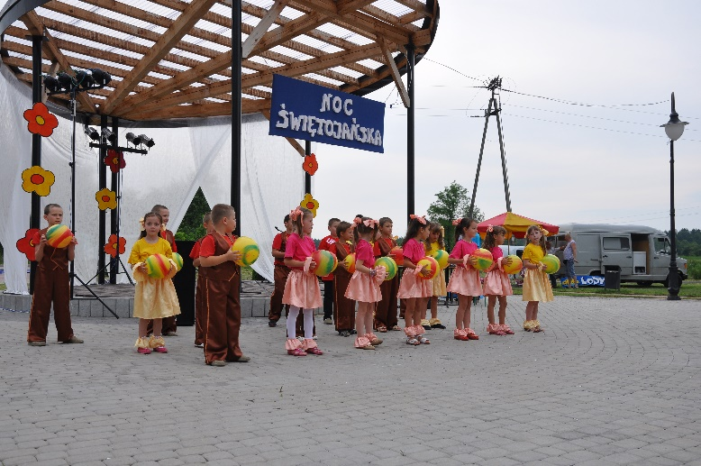
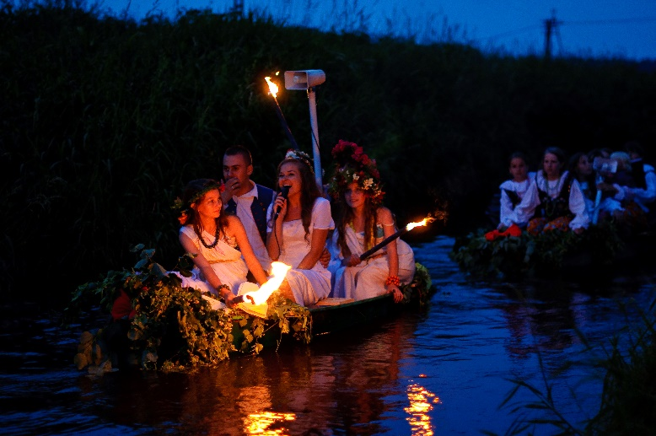
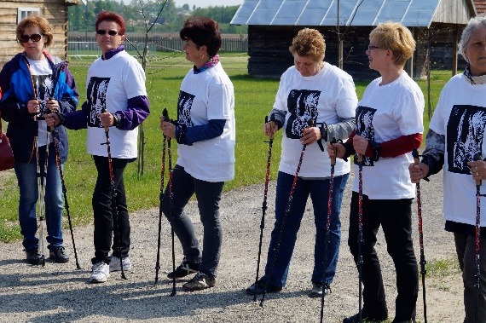
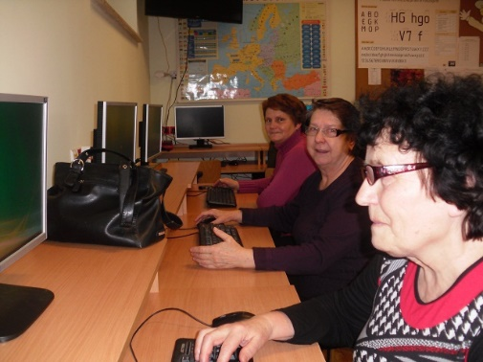
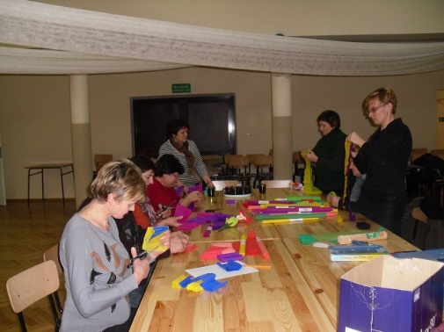
Odnowa miejscowości Basznia Dolna

Slide 16
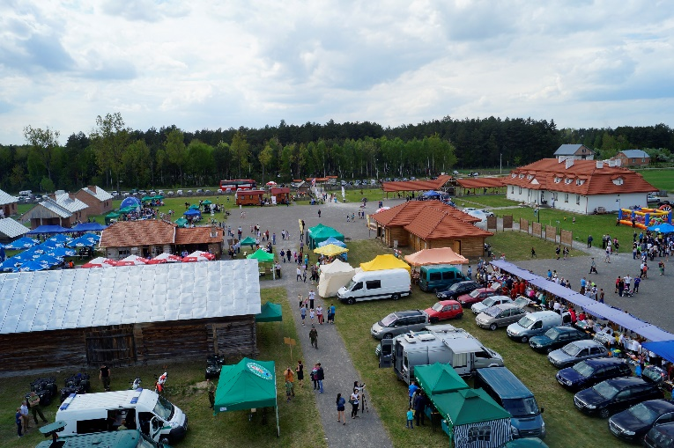
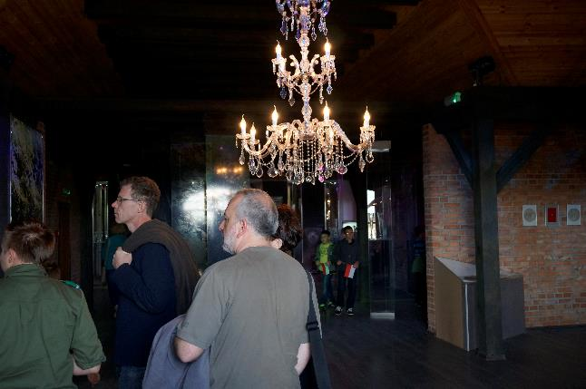
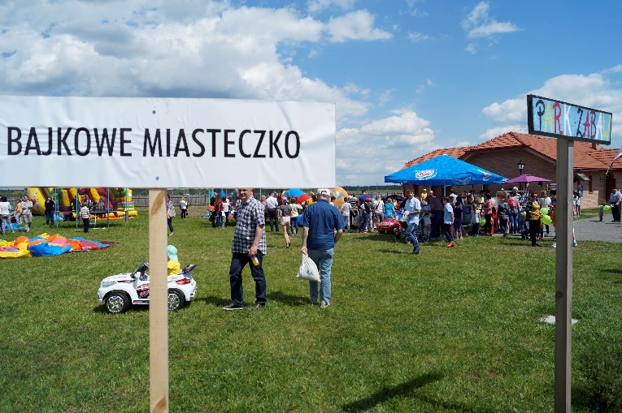
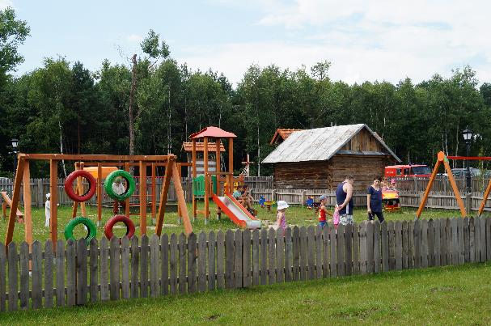
Kresowa Osada
Projekt „Utworzenie "Kresowej Osady" oraz nadanie nowych funkcji turystycznych i edukacyjnych szansą dla obszaru poprzemysłowego i popegeerowskiego Gminy Lubaczów” realizowany ze środków RPO WP 2007-2013 w ramach działania 7.2 Rewitalizacja obszarów zdegradowanych

Slide 17
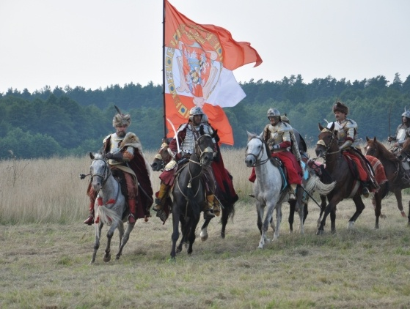
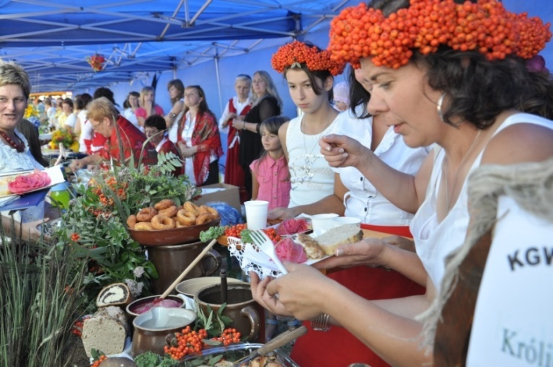
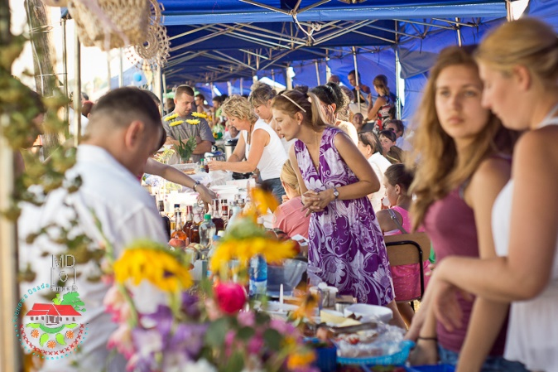
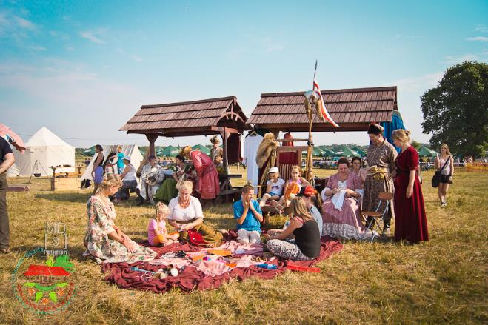
Wydarzenia kulturalne w Baszni Dolnej
Organizacja imprez kulturalnych: Festiwal Kultur i Kresowego Jadła

Slide 18
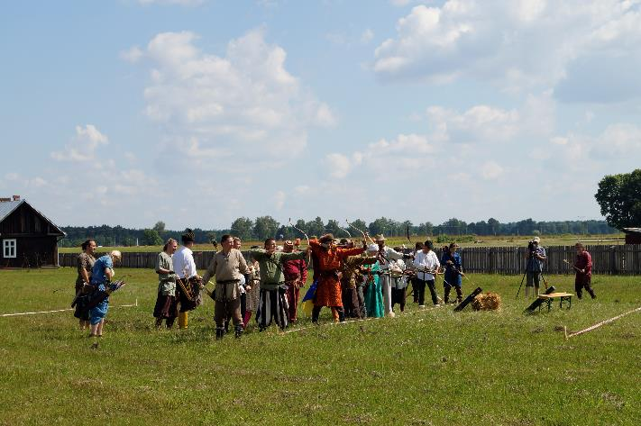
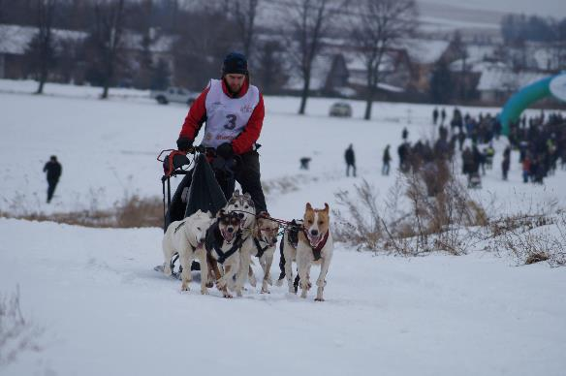
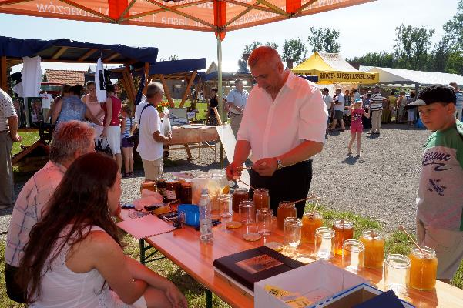
Wydarzenia kulturalne w Baszni Dolnej
Organizacja imprez kulturalnych: Miodowa Majówka, Wyścigi Psich Zaprzęgów, Międzynarodowy Turniej Łucznictwa Tradycyjnego

Slide 19
Wielofunkcyjny rozwój wsi
Tradycyjne gospodarstwa rolne
Specjalistyczne gospodarstwa rolnej w zakresie produkcji rolnej (418 ha) i zwierzęcej (155 szt. bydła)
Młyn
Piekarnia
Cegielnia
Kresowa Osada – rozwój usług turystycznych
Pszczelarstwo i produkcja rolna ukierunkowana na przetwórstwo w Kresowej Osadzie (Kresowe Jadło)

Slide 20
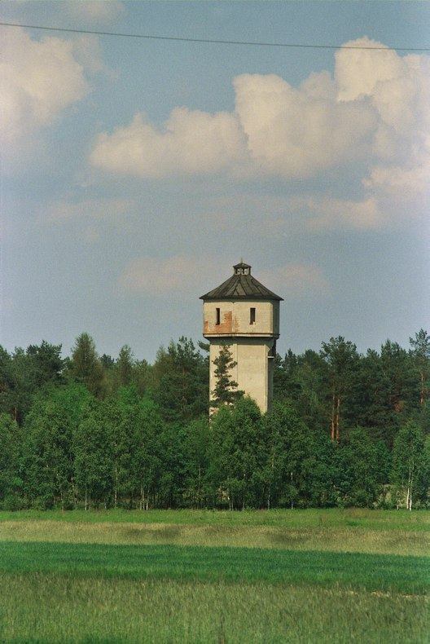
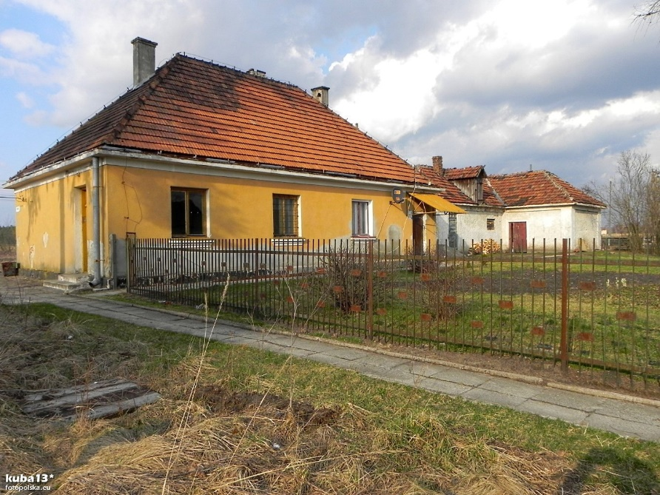
Plany na przyszłość -wzmocnienie funkcji turystycznej w oparciu o nowe inwestycje infrastrukturalne
Rewitalizacja infrastruktury towarzyszącej stacji kolejowej w Baszni Dolnej i wieży ciśnień

Slide 21
Plany na przyszłość -wzmocnienie funkcji turystycznej w oparciu o nowe inwestycje infrastrukturalne
Przeniesienie budynku starej plebanii do Kresowej Osady
Projekt Kresowa Osada II
Kresowa Osada
Kresowa Osada II

Slide 22
Plany na przyszłość -wzmocnienie funkcji turystycznej w oparciu o nowe inwestycje infrastrukturalne
Rozwój działalności usługowej (w obszarze turystyki) ze strony indywidualnych gospodarstw rolnych i podmiotów gospodarczych (współpraca z Kresową Osadą)

Slide 23
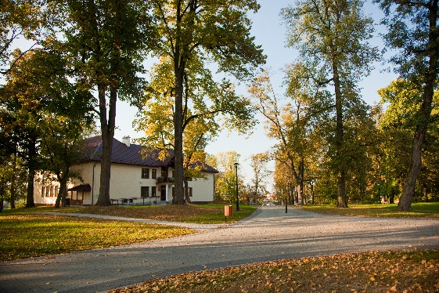
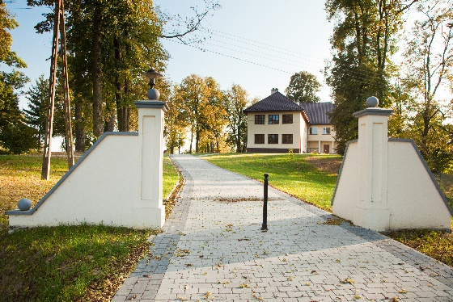
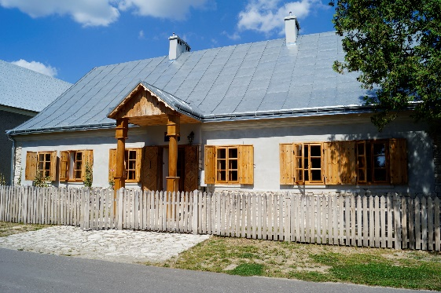
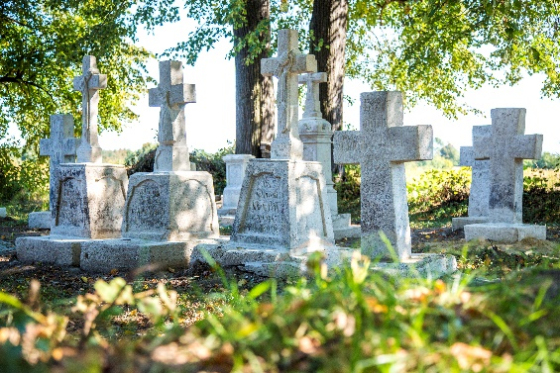
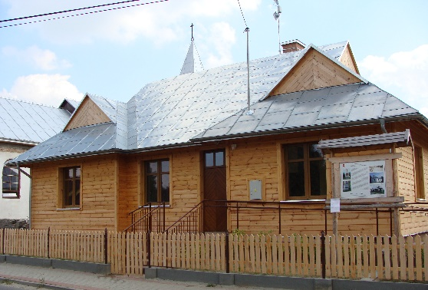
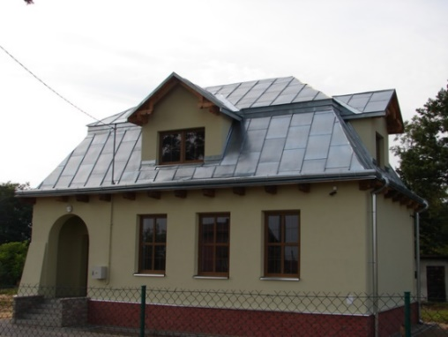
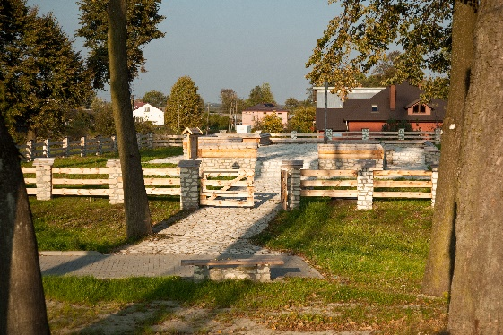
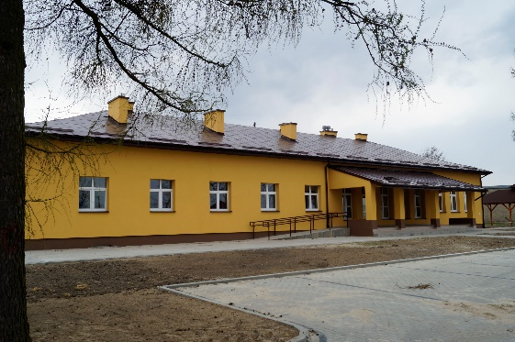
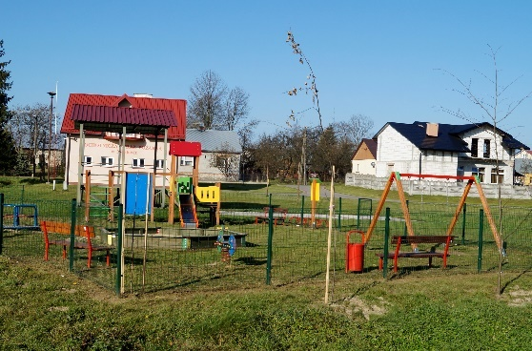
Przykłady miejscowości z gminy Lubaczów, w których realizowany jest podobny model wielofunkcyjnego rozwoju

Slide 24
Przykłady miejscowości z gminy Lubaczów, w których realizowany jest podobny model wielofunkcyjnego rozwoju

Slide 25
Formy aktywności w Gminie Lubaczów
Koła gospodyń wiejskich – 19
Ochotnicze straże pożarne – 8
Ludowe kluby sportowe – 7
Kluby Seniora - 6
Domy kultury i świetlice wiejskie – 19
Biblioteki - 6
Szkoły – 5
Zespoły ludowe – 2
CIS i 2 spółdzielnie socjalne
Kluby fitness

Slide 26
Gmina Lubaczów ul. Jasna 1, 37-600 Lubaczów tel. 16 632 16 84, fax. 17 717 36 55 urzad@lubaczow.com.pl www.lubaczow.com.pl
Dziękuję za uwagę.

